Slide 1
CMS ( Content Management System )
Simpolor

Slide 2
CMS란?
CMS란?
콘텐츠 관리 시스템(Content Management System)의 약자로 웹사이트를 구성하고 있는
다양한 콘텐츠를 효율적으로 관리할 수 있도록 도와주는 시스템을 말합니다.

Slide 3
CMS 구성도
CMS의 구성
보안 검사
인증 및 권한 검사
홈관리
메뉴관리
권한관리
사이트관리
컨텐츠관리
게시판관리
회원관리
통계관리
링크관리
팝업관리

Slide 4
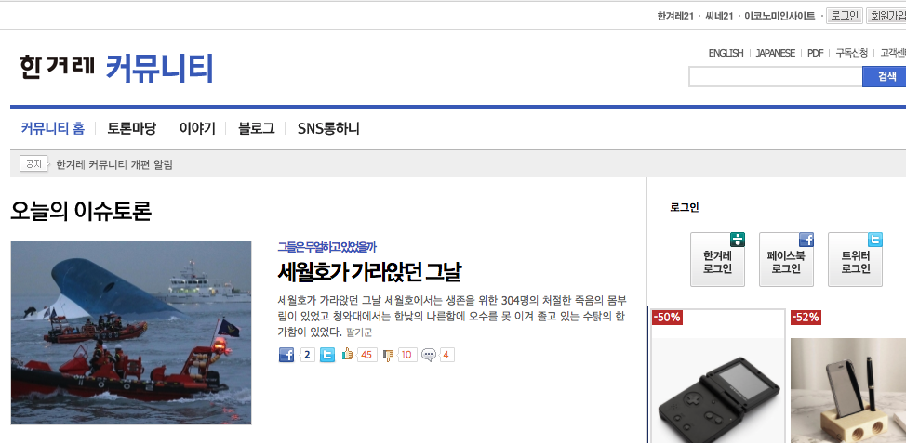
CMS 구성도
CMS를 통한 사이트 생성
조작을 통하여 사이트를 생성
Browser
www.example.com

Slide 5


CMS 구성도
컨텐츠 생성 순서
컨텐츠관리
게시판관리
모듈관리
메뉴관리
Browser
www.example.com

Slide 6
CMS 기능
CMS 관리자
아이디
비밀번호

Slide 7
CMS 기능
메인관리 > 메인설정
본 메뉴는 사용되는 컨텐츠를 홈에서 사용할 수 있도록 설정하는 메뉴로
다양한 느낌의 홈을 꾸미도록 도와줍니다.
관리자 님 환영합니다.
콘텐츠 추가 및 삭제
게시판 설정
메인관리
메인설정
팝업설정
메뉴관리
콘텐츠관리
회원관리
권한관리
통계관리
사이트관리
게시판명 | 노출갯수 | 사용유무
자유게시판
공지사항
문의사항
소식통
5
사용
미사용
5
사용
미사용
5
사용
미사용
5
사용
미사용
저장
취소
설문조사 설정
게시판명 | 노출갯수 | 사용유무
설문조사
참석투표
1
사용
미사용
2
사용
미사용
2
사용
미사용

Slide 8
CMS 기능
메뉴관리
메뉴추가 | 메뉴삭제
메뉴명
OverView
Company
상위 메뉴명
Company
OverView
관리자 님 환영합니다.
Contact
접근권한
일반회원 이상
Certification
Solution
컨텐츠 경로
/notice/list
선택
메인관리
메뉴관리
콘텐츠관리
회원관리
권한관리
통계관리
사이트관리
wCms
LMS
접근권한
우수회원
권한 선택
News
Recuit
Blog

Slide 9
CMS 기능
콘텐츠관리 > 콘텐츠설정
검색
관리자 님 환영합니다.
콘텐츠명 | 생성자 | 생성일
회사연혁 | 관리자 | 2018-02-05 | 수정 / 삭제
인증서 | 관리자 | 2018-02-05 | 수정 / 삭제
오시는 길 | 관리자 | 2018-02-05 | 수정 / 삭제
뉴스 | 관리자 | 2018-02-05 | 수정 / 삭제
메인관리
메뉴관리
콘텐츠관리
콘텐츠
게시판
회원관리
권한관리
통계관리
사이트관리
컨텐츠 생성

Slide 10
CMS 기능
콘텐츠관리 > 콘텐츠설정
오시는 길
관리자 님 환영합니다.
Font
<html>
<head>
<title>오시는 길</title>
</head>
<body>
<h3>오시는 길</h3>
<img src=http://simpolor.com/img/map.png title=“오시는 길”/>
</body>
</html>
메인관리
메뉴관리
콘텐츠관리
콘텐츠설정
게시판설정
회원관리
권한관리
통계관리
사이트관리
미리보기
초기화
컨텐츠 생성

Slide 11
CMS 기능
콘텐츠관리 > 게시판설정
검색
관리자 님 환영합니다.
게시판명 | 생성자 | 생성일
자유게시판 | 관리자 | 2018-02-05 | 수정 / 삭제
공지사항 | 관리자 | 2018-02-05 | 수정 / 삭제
문의사항 | 관리자 | 2018-02-05 | 수정 / 삭제
소식통 | 관리자 | 2018-02-05 | 수정 / 삭제
홈관리
메뉴관리
콘텐츠관리
콘텐츠설정
게시판설정
회원관리
권한관리
통계관리
사이트관리
게시판 생성

Slide 12
CMS 기능
콘텐츠관리 > 게시판설정
자유게시판
관리자 님 환영합니다.
게시판 구분명 :
freeboard
댓글 사용여부 :
사용
미사용
홈관리
메뉴관리
콘텐츠관리
콘텐츠설정
게시판설정
회원관리
권한관리
통계관리
사이트관리
비밀글 사용여부 :
사용
미사용
공지 사용여부 :
사용
미사용
답변 사용여부
사용
미사용
노출갯수
10
페이징 갯수
10
초기화
게시판 생성

Slide 13
CMS 기능
회원관리
검색
관리자 님 환영합니다.
회원 아이디 | 회원이름 | 가입일 | 수정일 | 탈퇴유무
applemango | 김애플 | 2018-02-05
jaju0210 | 주인장 | 2018-02-05
homeworkvery | 박숙제 | 2018-02-05 | 2018-02-05 | 탈퇴
pokemon | 피카츄 | 2018-02-05
홈관리
메뉴관리
콘텐츠관리
회원관리
권한관리
통계관리
사이트관리
회원 추가

Slide 14
CMS 기능
회원관리
아이디 :
simpolor
관리자 님 환영합니다.
비밀번호 :
********
비밀번호 확인 :
********
홈관리
메뉴관리
콘텐츠관리
회원관리
권한관리
통계관리
사이트관리
이름
박석영
이메일 :
simpolor@gmail.com
권한 :
일반회원
권한 선택
가입일 :
2018-02-06 13:40:20
수정일 :
2018-03-18 02:21:05
확인
취소

Slide 15
CMS 기능
권한관리
검색
관리자 님 환영합니다.
권한 명칭 | 권한 등급 | 생성자 | 생성일
일반회원 | 1 | 관리자 | 2018-02-05 | 수정 / 삭제
우수회원 | 2 | 관리자 | 2018-02-05 | 수정 / 삭제
게시판 관리자 | 5 | 관리자 | 2018-02-05 | 수정 / 삭제
최종 관리자 | 9 | 관리자 | 2018-02-05 | 수정 / 삭제
홈관리
메뉴관리
콘텐츠관리
회원관리
권한관리
통계관리
사이트관리
권한 생성

Slide 16
CMS 기능
통계관리
년별 접속자
2017년
관리자 님 환영합니다.
1500
1000
500
홈관리
메뉴관리
콘텐츠관리
회원관리
권한관리
통계관리
사이트관리
0
1월
2월
3월
4월
5월
6월
7월
8월
9월
10월
11월
12월
월별 접속자
2017년
1월
1500
1000
500
0
1일
2일
3일
4일
5일
6일
7일
8일
9일
10일
11일
12일
13일
14일
15일
16일
17일
18일
19일
….

Slide 17
CMS 기능
사이트관리
사이트명:
Simpolor의 CMS 사이트
관리자 님 환영합니다.
홈관리
메뉴관리
콘텐츠관리
회원관리
권한관리
통계관리
사이트관리
저장
취소

Slide 18
감사합니다.

